Slide 1
ВИДИ ЧАСТКОВОЇ ПІДРОБКИ ШЛЯХОМ ЗМІНИ ПЕРВІСНОГО ЗМІСТУ
До способів зміни первісного змісту відносяться: дописка, підчистка, травлення, змивання, заміна фото, сторінок та інших фрагментів.
Дописка – спосіб зміни первісного змісту документа, за якого нові записи або окремі штрихи (елементи літер, цифр та інших позначок) вносять у вільні місця документа (поміж рядками, словами та знаками).
Нерідко дописці передує видалення штрихів первісного тексту шляхом підчищення, травлення або змивання.

Slide 2
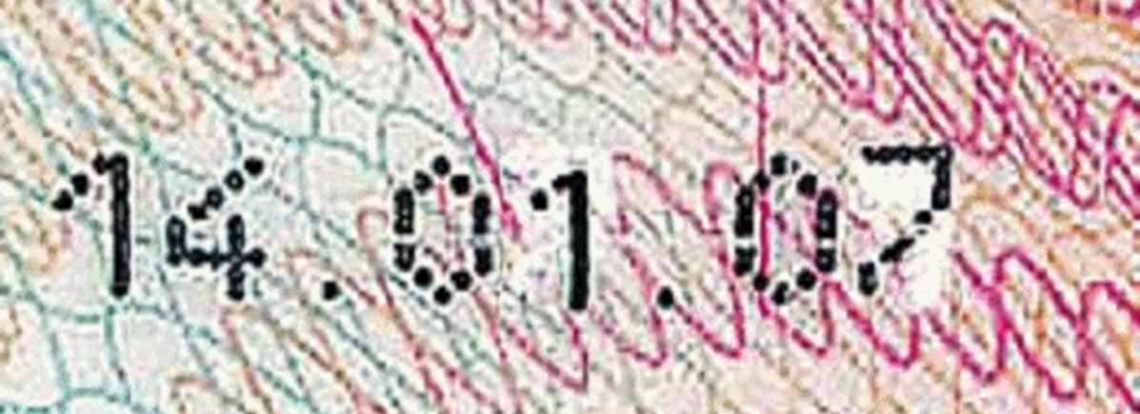
Підчистка – один зі способів зміни первісного змісту документа, при якому штрихи, знаки або слова видаляються механічними засобами (тертям гумкою або за допомогою голки, леза і т.ін.).
Підчисткою видаляють окремі елементи цифр, букв, а також фрагменти тексту, відбитки печаток і штампів, підписи. Підчистка встановлюється на підставі аналізу сукупності ознак, пов'язаних з механічним впливом на папір, а також наявності залишків штрихів первісного тексту.

Slide 3
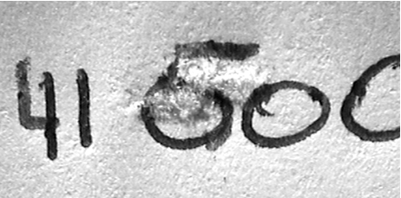
Виявлення підчистки та дописки у документі

Slide 4
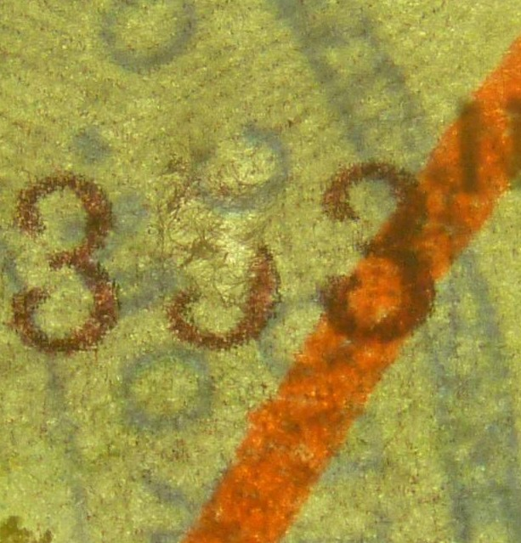
Методи виявлення механічної підчистки у документі

Slide 5
Травлення – у техніко-криміналістичному дослідженні документів один зі способів зміни змісту документа, за якого штрихи знебарвлюються під дією хімічних реактивів. При травленні речовина штрихів не видаляється з документа, а стає невидимою. Змивання (змив) – один зі способів зміни змісту документа, за якого речовина штрихів тексту видаляється з поверхні документу за допомогою належать: води, спирту, водно-спиртових сумішей і т.ін. До розчинників відносяться: спирти, ацетон, дихлоретан, вода, диметилформамід тощо.

Slide 6
Часткова підробка
TTV
відбиток на фотокартці не збігається з відбитком на сторінці документа
TTV

Slide 7
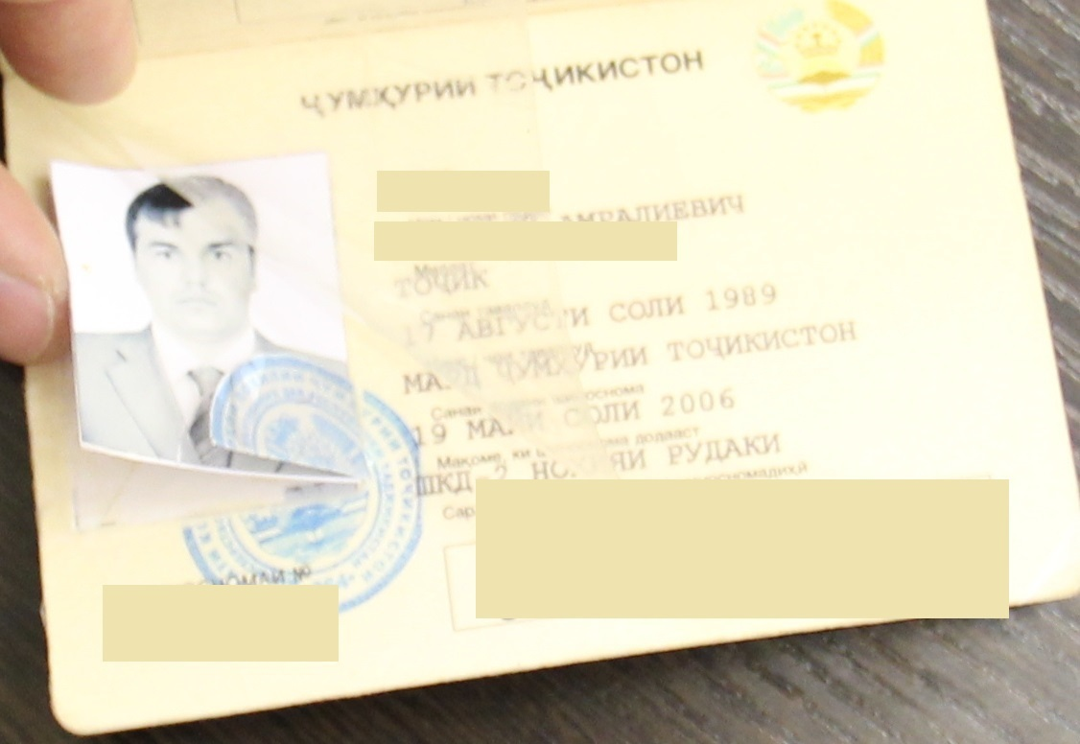
Підробка фото та печатки у документі

Slide 8
Збільшене зображення фрагменту сторінки паспорта з ознаками переклейки фото

Slide 9
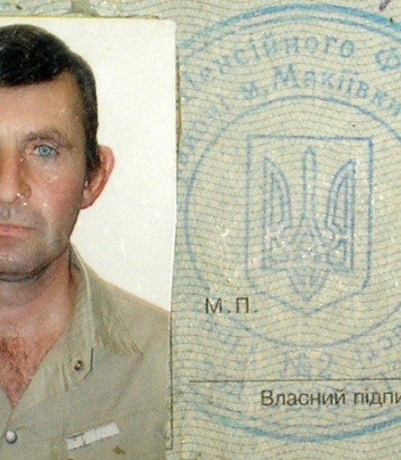
Часткова підробка
TTV
наявність відбитку печатки на сторінці документа та відсутність його на фотокартці
TTV

Slide 10
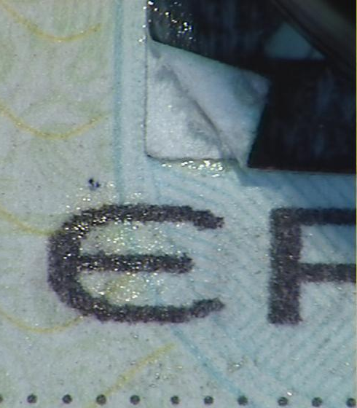
Часткова підробка
TTV
фотокартка складається з декількох шарів, які не відповідають за розміром один одному
TTV

Slide 11
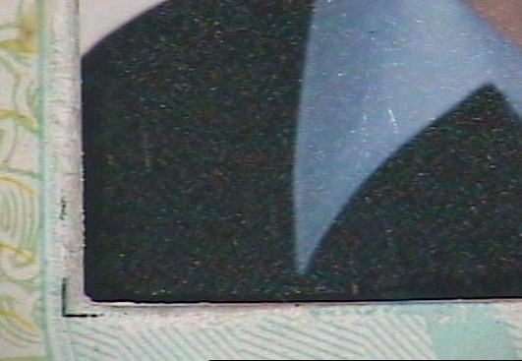
Часткова підробка
TTV
пошкодження захисної сітки бланку документа біля фотокартки
TTV

Slide 12
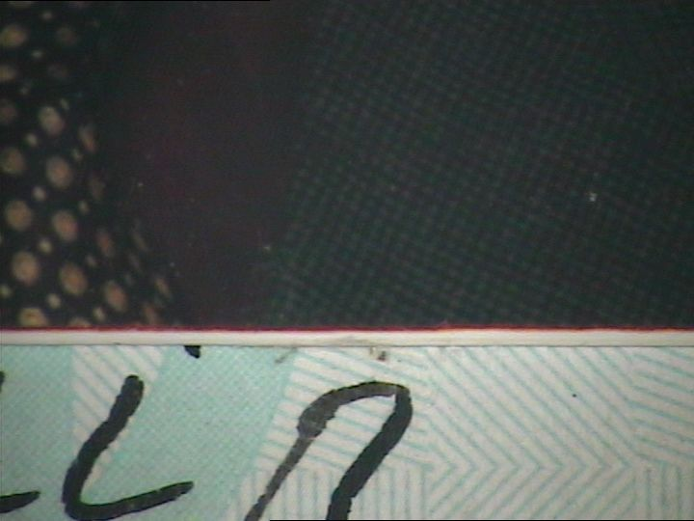
Часткова підробка
TTV
записи перекриваються фотокарткою
TTV

Slide 13
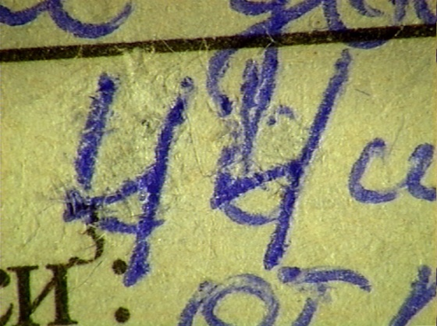
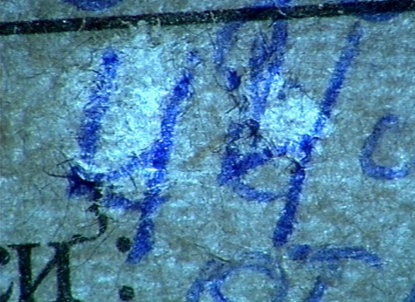
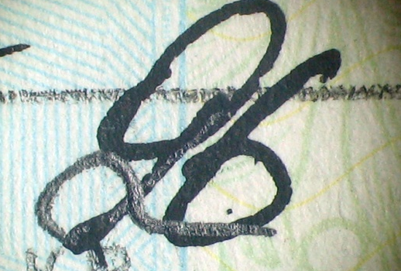
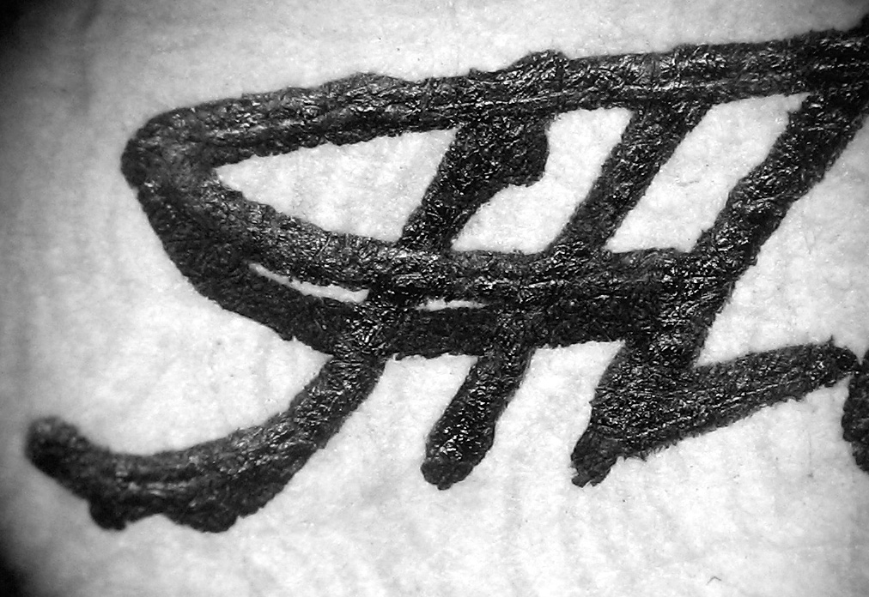
Часткова підробка
TTV
TTV

Slide 14
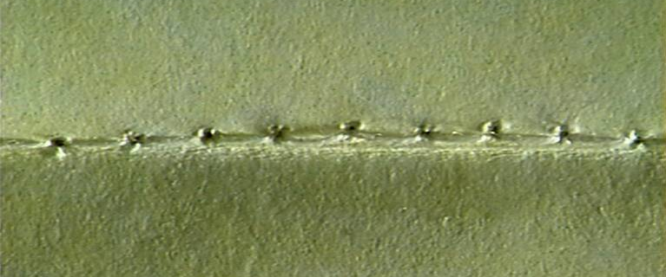
Часткова підробка
TTV
нерівна лінія строчки при прошивці сторінок
документа
TTV

